Slide 1
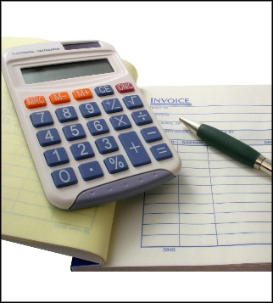
Hoe als vennoot de financiële situatie van een coöperatie inschatten?
21 oktober 2017

Slide 2
Doelstelling: hoe schat je als vennoot de financiële situatie van een coöperatie in? (als wakkere maar financieel ongeschoolde burger) EEN PAAR KAPSTOKKEN (maar lang niet volledig)

Slide 3
Algemene Vergadering van Vennoten: - Bestuurders en commissaris benoemen - Statuten wijzigen - Beslissen tot vereffening - Goedkeuring van de jaarrekening - Kwijting geven aan de bestuurders - Andere (statutair bepaald)

Slide 4
Algemene Vergadering van Vennoten: - Bestuurders en commissaris benoemen - Statuten wijzigen - Beslissen tot vereffening - Goedkeuring van de jaarrekening - Kwijting geven aan de bestuurders - Andere (statutair bepaald)

Slide 5
Hoe beoordeel jij een jaarrekening?

Slide 6
Jaarrekening: - resultatenrekening - balans

Slide 7
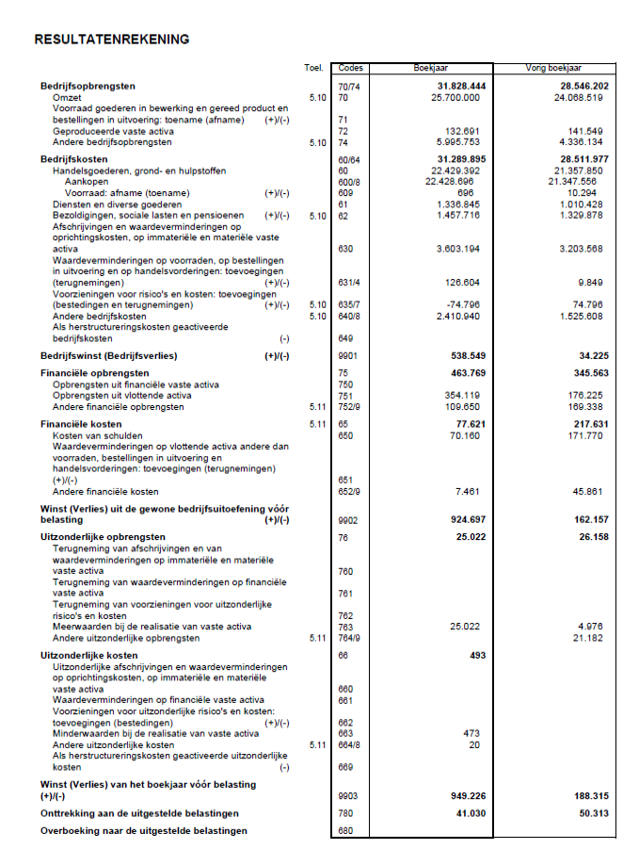
.

Slide 8
De resultatenrekening geeft je een overzicht van de opbrengsten en de kosten (Dit verstaat iedereen: je kan nooit meer kosten maken dan er opbrengsten zijn) Het is als het ware de film van het afgelopen boekjaar.

Slide 9
.

Slide 10
.

Slide 11
.

Slide 12
.

Slide 13
.

Slide 14
Besluit 1: - hoeveel winst is er? (ook in coöperatieve context belangrijk) - hoe komt die tot stand? (= opbrengt minus kosten) - welke “grote cijfers” vallen op)? → verticale analyse

Slide 15
.

Slide 16
.

Slide 17
.

Slide 18
.

Slide 19
Besluit 2: - welke grote verschillen vallen op tegenover het vorige boekjaar? → horizontale analyse

Slide 20
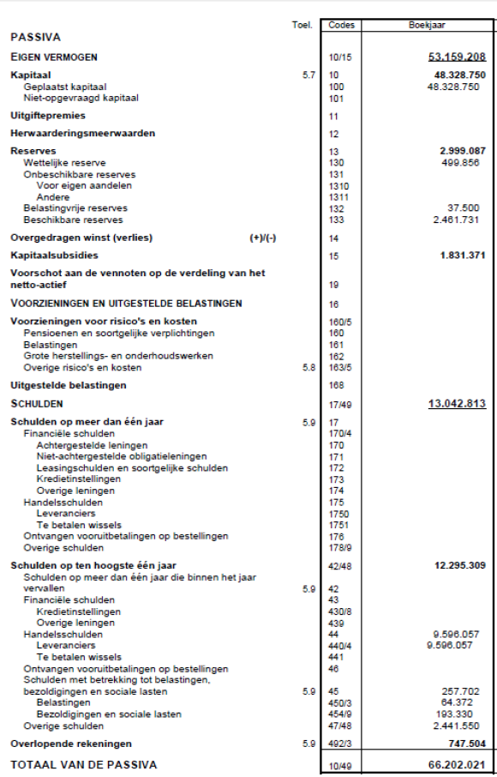
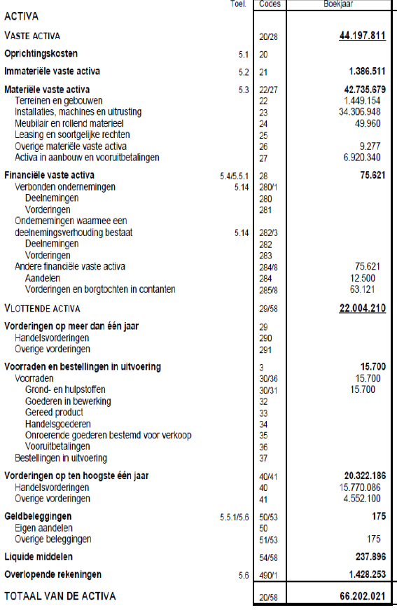

Slide 21
De balans geeft aan: - Wat de bezittingen van een onderneming zijn - Hoe die bezittingen gefinancierd wordt. De balans is eerder een foto

Slide 22
DE BALANS: SOLVABILITEIT
ACTIVA
VASTE ACTIVA
- Materiële (gebouwen)
- Immateriële (merken)
- Financiële (aandelen)
VLOTTENDE ACTIVA
Voorraden
- klantentegoeden
- andere tegoeden
Liquiditeiten
PASSIVA
EIGEN VERMOGEN
(start)kapitaal
opgebouwde reserves
VREEMD VERMOGEN
schulden > 1 jaar
- investeringskrediet
schulden < 1 jaar
- kaskrediet
- fiscus/RSZ/ …
- leveranciers

Slide 24
DE BALANS: SOLVABILITEIT
Gezondheidscheck lange termijn
In hoeverre kan een organisatie de financiële verplichtingen (betalingen) aan verschaffers van vreemd vermogen (leningen) nakomen ?
Verhouding eigen vermogen/balanstotaal

Slide 26
DE BALANS: DE LIQUIDITEIT
De mate waarin de organisatie in staat is om haar betalingsverplichtingen op korte termijn na te komen
Peilt naar de financiële gezondheid op korte termijn
Mogelijk nog belangrijker dan solvabiliteit
2 soorten: current ratio en quick ratio
→ 2 ratio’s berekenen indien er voorraden zijn.

Slide 29
DE BALANS: DE LIQUIDITEIT
Current Ratio: berekenen klantenkrediet
Hoeveel dagen verstrijken er tussen ontvangst en betalen van een factuur?
Hoeveel dagen na factuurdatum?
Natuurwet: “de inbaarheid is omgekeerd evenredig met de ouderdom van de vordering”
Maandelijkse opvolging per klant
Algemene ratio

Slide 30
DE BALANS/RESULTATENREKENING DE RENDABILITEIT
De verhouding tussen een inkomen (= winst) en het vermogen dat dit inkomen heeft verdiend (= ingezette middelen)
Maatstaf voor aandeelhouders (klassiek)
Vergelijkingsbasis
Maatstaf voor toekomstige beslissingen
Duurzaamheid

Slide 31
DE BALANS/RESULTATENREKENING DE RENDABILITEIT
Gegevens uit de balans en de resultatenrekening worden aan mekaar gekoppeld

Slide 32
DE BALANS: RENDABILTEIT
1. netto-rendabiliteit van het eigen vermogen
(netto-bedrijfsresultaat/eigen vermogen) x 100
- klassieke interpretatie: opbrengst van risicovrije belegging (staatsobligatie) lange termijn moet minstens 4 % overtreffen (waarom anders risico nemen?)
- Coop-interpretatie: graad van efficiëntie van ingezette middelen + investeringscapaciteit
2. netto-rendabiliteit totaal ingezette middelen
(netto-bedrijfsresultaat/balanstotaal) x 100
vergelijken met andere ondernemingen uit dezelfde bedrijfssector
hoe doen anderen het met vergelijkbare middelen?

Slide 33
DE BALANS/RESULTATENREKENING DE RENDABILITEIT
Gegevens uit de balans en de resultatenrekening worden aan mekaar gekoppeld

Slide 35
-

Slide 36
Besluit:
Met 20% financiële kennis kan je voor 80% de juiste vragen stellen
Bekijk jaarrekeningen met boerenverstand:
→ Wat valt je op?
→ Evoluties in tijd
Stel vragen!
Oefen!

